Slide 1
Ejercicio 02
10 Temas

Slide 2
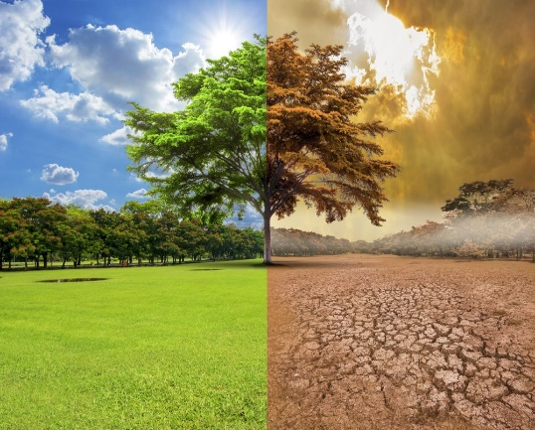
Cambio Climatico
Un cambio climático se define^{[1]}​^{[2]}​ como la variación en el estado del sistema climático terrestre, formado por la atmósfera, la hidrosfera, la criosfera, la litosfera y la biosfera, que perdura durante periodos de tiempo suficientemente largos (décadas o más tiempo)^{[2]}​ hasta alcanzar un nuevo equilibrio. Puede afectar tanto a los valores medios meteorológicos como a su variabilidad y extremos.

Slide 3
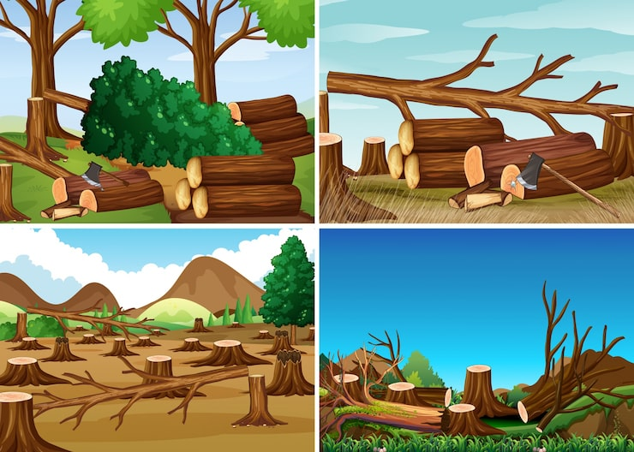
Deforestacion
La deforestación es la eliminación permanente de bosques, principalmente por actividades humanas como la agricultura, la ganadería, la tala de árboles y la construcción, aunque también puede ocurrir por causas naturales como incendios o plagas. Las consecuencias incluyen la pérdida de biodiversidad, el cambio climático debido a la menor absorción de \(CO_{2}\), la erosión del suelo y la alteración de los ciclos del agua.

Slide 4
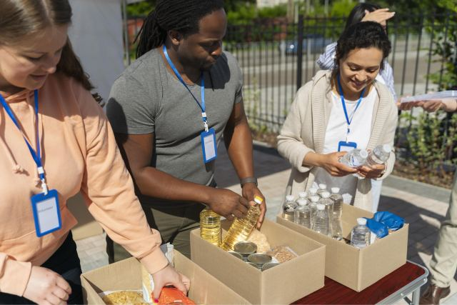
Acabar con la Pobreza
Al ritmo de avance actual, es poco probable que el mundo alcance el objetivo mundial de acabar con la pobreza extrema para 2030, ya que se calcula que más de 600 millones de personas seguirán sumidas en ella.

Slide 5

Alimentación
El mundo no está en vías de lograr el Objetivo de Desarrollo Sostenible 2, Hambre Cero para 2030. Es probable que la seguridad alimentaria y el estado nutricional de los grupos de población más vulnerables se deterioren aún más debido a las repercusiones socioeconómicas y sanitarias de la pandemia de COVID-19.

Slide 6

Democracia
La democracia es un ideal reconocido mundialmente y es uno de los valores básicos y principios de las Naciones Unidas. La democracia suministra un medio para la protección y el ejercicio efectivo de los derechos humanos.

Slide 7
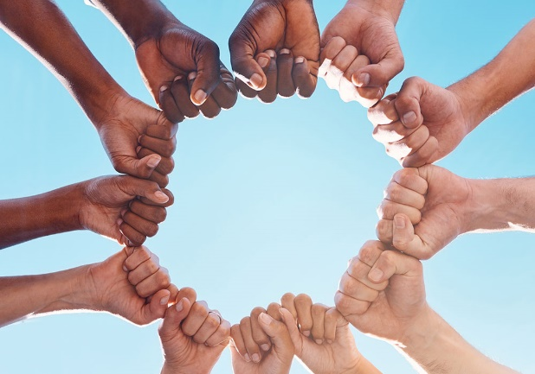

Derechos Humanos
Promover el respeto de los derechos humanos es un objetivo fundamental de las Naciones Unidas y define su identidad como una organización para personas de todo el mundo. Los Estados miembros han encomendado al Secretario General y al sistema de las Naciones Unidas que les ayuden a alcanzar las normas establecidas en la Carta de las Naciones Unidas y en la Declaración Universal de Derechos Humanos.

Slide 8
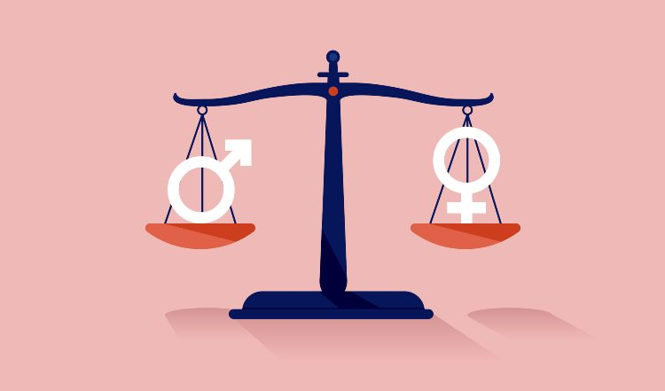
Igualdad de género
Las mujeres y las niñas constituyen la mitad de la población mundial y por consiguiente la mitad de su potencial. La igualdad de género, además de ser un derecho humano fundamental, es imprescindible para lograr sociedades pacíficas, con pleno potencial humano y desarrollo sostenible.

Slide 9
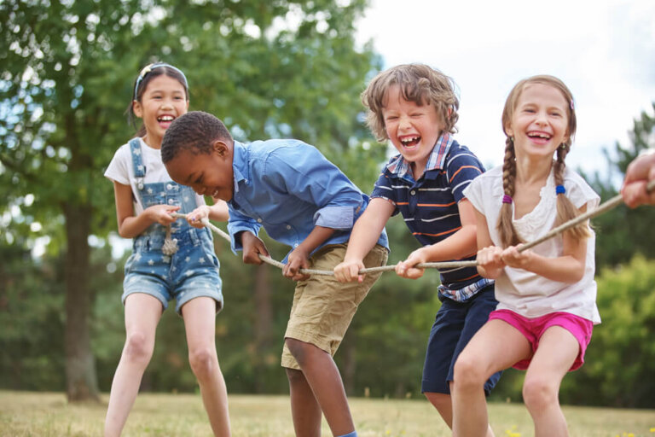
Infancia
Todos los niños tienen derecho a la salud, la educación y la protección, y todas las sociedades tienen interés en ampliar las oportunidades de los niños en la vida. Sin embargo, en todo el mundo, a millones de niños se les niega una oportunidad justa sin otra razón que el país, el género o las circunstancias en que nacen.

Slide 10
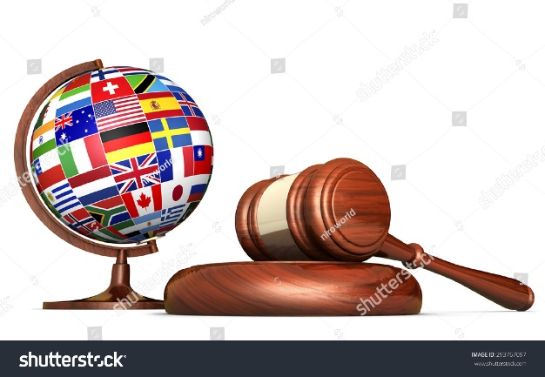
Justicia y derecho internacionales
La ONU sigue promoviendo la justicia y el derecho internacional en sus tres pilares de trabajo: paz y seguridad internacionales, progreso y desarrollo económico y social y respeto de los derechos humanos y las libertades fundamentales.

